Slide 1

PROJETO EM CIÊNCIA E INOVAÇÃO · INF99003 · CICLO 2 · APRESENTAÇÃO FINAL
Planejamento Automatizado para
o cumprimento de protocolos legais
Visitas domiciliares de Agentes Comunitários de Saúde na Atenção Primária do SUS.
Gabriel Pieruccini Knopp · Arthur Andrade da Silva · Izadora Candotti de Oliveira
Grupo B · Instituto de Informática, UFRGS
Notes:
Abertura. Apresente os tres e diga em uma frase o recorte: um agente, um turno, uma microarea. Nao mencione PDDL ainda, isso vem no slide 3. A frase que prepara tudo: quase todo mundo ataca isso como problema de rota, e a rota e so metade do problema.

Slide 2
CONTEXTUALIZAÇÃO
ABORDAGEM TRADICIONAL
Problema de percurso
Minimizar deslocamento, cobrir o território no prazo e respeitar a capacidade da equipe.
São aspectos que os roteirizadores convencionais já resolvem bem.
RESTRIÇÃO LEGAL & DINÂMICA
Deixa de fora algo importante
A Lei 11.350/2006 condiciona o que o agente pode fazer em cada residência.
Nem toda condição é estática: insumo e supervisão se esgotam ao longo do turno.
“A pergunta não é qual o menor percurso, e sim se aquela sequência de atendimentos é executável sem violar a norma.”
Notes:
O ACS visita as familias da microarea. O enunciado cita percurso, equipe, urgencia e intervalo. Nosso recorte: um agente, um turno, rota ja definida. A dor que nos interessou e que chegar na casa nao autoriza atender: a lei condiciona, e algumas condicoes acabam no meio do turno.

Slide 3
JUSTIFICATIVA - PLANNING
“desde que tenha concluído curso técnico e tenha disponíveis os equipamentos adequados, são atividades do Agente […] assistidas por profissional de saúde de nível superior […] a aferição da pressão arterial […], encaminhando o paciente para a unidade de referência”
Lei nº 11.350/2006, art. 3º § 4º, na redação da Lei nº 13.595/2018
:precondition (and (curso-tecnico-concluido ?ag)
(equipamento-disponivel ?ag)
(supervisao-ativa ?ag))
:effect (and (pa-ok ?p)
(pendencia-encaminhamento ?p))
Notes:
Leia o trecho em voz alta: e a unica leitura literal que vale a pena no deck. Tres condicoes conjuntivas e um efeito obrigatorio: isso e exatamente um esquema de acao STRIPS, formalismo de 1971. STRIPS = pre-condicoes, o que passa a valer e o que deixa de valer. Se a norma mudar, edita-se a norma no dominio, nao o codigo de busca.

Slide 4
JUSTIFICATIVA - PLANNING
RECURSO 1
RECURSO 2
Insumo consumível
Supervisão da equipe
A fita de glicemia só se repõe na unidade de saúde. Acabar no meio da rota obriga um desvio não previsto.
O § 4º exige assistência de profissional de nível superior, e ela se encerra quando o agente deixa a residência.
Uma decisão tomada na terceira parada pode inviabilizar a sétima.
O executor guloso depende de alguém descobrir cada interação entre regras antes de respeitá-la. O planejamento lê as regras do domínio e deriva a ordem correta sozinho.
O número de sequências candidatas cresce exponencialmente, e a interação entre decisões distantes na rota se torna algo difícil de tratar por inspeção manual ou por planilhas.
INF99003 · Ciclo 2 · Grupo B
Notes:
Se a rota esta fixa e cada visita fosse independente, o problema se decomporia e um laco for bastaria. O que impede isso sao os recursos finitos. Observacao honesta: a lei exige assistencia e nao diz nada sobre forma ou frequencia. Representa-la como recurso finito por turno, e encerra-la ao sair da casa, sao decisoes de modelagem NOSSAS.

Slide 5
REVISÃO DE LITERATURA E MERCADO
Roteamento em saúde domiciliar
Planejamento em protocolos clínicos
Regra legal dentro de roteamento
Reconhece qualificação profissional como restrição, mas a modela como etiqueta fixa de compatibilidade.
Referências
• Fikar & Hirsch (2017)
• Cissé et al. (2017)
Traduz diretrizes clínicas para domínios de planejamento, mas sem componente de roteamento.
Referências
• González-Ferrer et al. (2013)
• Bradbrook et al. (2005)
A jornada de motoristas na União Europeia é lei embutida em roteirização, e tem revisão sistemática própria. O problema tratado é o TDSP.
Referências
• Archetti & Savelsbergh (2009)
• Goel (2010) · Goel & Kok (2011)
OR-Tools
Ferramentas de mercado
OSRM
Notes:
Nao leia os tres cartoes. Gaste o tempo no primeiro e no segundo. O ponto: a literatura JA sabe que qualificacao importa, mas trata como rotulo estatico, agente i atende paciente j. Gonzalez-Ferrer e o precedente que blinda a escolha: traduzir norma em dominio de planejamento nao e invencao nossa. Nas buscas realizadas nao achamos trabalho que junte as duas coisas.

Slide 6
REVISÃO DE LITERATURA - INOVAÇÃO
DE FORMA TÉCNICA
“A sequência de ações obrigatórias dentro da visita, derivada de norma jurídica, como domínio declarativo acoplado a roteamento, com a qualificação tratada como soma de condições que se gastam e não como etiqueta fixa.”
O QUE A LITERATURA DO TDSP MOSTRA
OU SEJA
Um artigo e um algoritmo novo por jurisdição:
• União Europeia, Estados Unidos, Canadá, Austrália.
O mesmo problema resolvido quatro vezes.
Aplicamos, ao problema do Planejamento de Rotas de Agentes de Saúde, a ideia do pipeline que considera a lei como base de condições usada para resolver o TDSP na literatura, unida do Planning, facilitando a manutenção da solução para variações das regras.
INF99003 · Ciclo 2 · Grupo B
TDSP: “Truck Driver Scheduling Problem”
Notes:
Aqui esta a honestidade que fortalece. Dissemos aos professores que eramos os primeiros, fomos checar, e nao somos. Mas a lista de artigos do TDSP e o nosso melhor argumento: um artigo e um algoritmo novo por jurisdicao, Uniao Europeia, Estados Unidos, Canada, Australia. Isso e o custo de manutencao do jeito procedural, acontecendo de verdade, por vinte anos. Nos medimos esse custo em laboratorio.

Slide 7
METODOLOGIA - PIPELINE
1
2
3
Seleção
Quem entra no turno
Prioridade clínica e atraso em relação ao intervalo máximo, sob orçamento de tempo.
Roteamento
Em que ordem visitar
Heurística de grafos sobre a matriz de distâncias. Entrega a rota e o custo de desviar até a unidade. Usamos AG.
Planejamento
O que fazer em cada parada
Domínio PDDL com as condições legais e os recursos finitos. Decide as ações e os desvios de reposição.
A camada 3 nunca escolhe a rota, ela só anda pelas arestas que a camada 2 autorizou. Por isso trocar o roteirizador não muda uma linha do domínio.
!
INF99003 · Ciclo 2 · Grupo B
Notes:
Explique POR QUE sobra decisao para o planejador, senao a plateia conclui que ele e decorativo. A camada geometrica entrega a ordem congelada e o custo de desvio. O que sobra para o planejador: o que fazer em cada casa, quando acionar a supervisao, e em qual parada vale a pena sair da rota para repor. Se perguntarem por que nao OR-Tools: ele resolve a metade geometrica e nao a normativa.

Slide 8
HIPÓTESE
“A representação declarativa das condições legais reduzirá a ocorrência de falsos negativos, ou seja, turnos classificados como inexequíveis quando existe sequência válida.”
SE ESTIVERMOS ERRADOS, CAMINHO 1
SE ESTIVERMOS ERRADOS, CAMINHO 2
O planejador é redundante
O planejador não escala
Um executor procedural simples alcança desempenho equivalente.
O custo da busca cresce a ponto de inviabilizar microáreas reais.
Notes:
Esta e a parte metodologica que vale sublinhar: a hipotese pode estar errada, e o desenho admite isso. Nao formulamos uma pergunta que so podia dar certo. Guarde esta frase, porque o slide 10 vai cobrar: um dos dois caminhos de erro realmente se materializou.

Slide 9
RESULTADOS - EXPERIMENTAÇÃO
FALSO
VERDADEIRO
FALSO
“Achamos planos que um programa não acharia”
“O planejamento escala tão bem quanto o guloso”
“O planejador está correto e é válido”
Obtivemos concordância total sobre viabilidade com os mesmos arquivos no pyperplan. Incluindo os 2 casos inviáveis e o domínio estendido.
A configuração com planejamento não cabe num domínio extenso (+20 pacientes). Trocar para o guloso permite resolver, mesmo que retorne caminhos, em média, 3,5% mais caros.
Uma correção manual de poucas linhas leva o executor procedural de 22% de falsos negativos a 0%.
CONCLUSÃO: O caminho 1 de erro foi exatamente o que se materializou.
Notes:
Abrir isso e mais forte do que esconder: mostra que o desenho experimental funcionou. O caminho 1 de erro, previsto no slide anterior, foi o que se materializou. Se perguntarem quantas instancias: 40 no E7, 25 no E9, 8 por tamanho no E8.

Slide 10
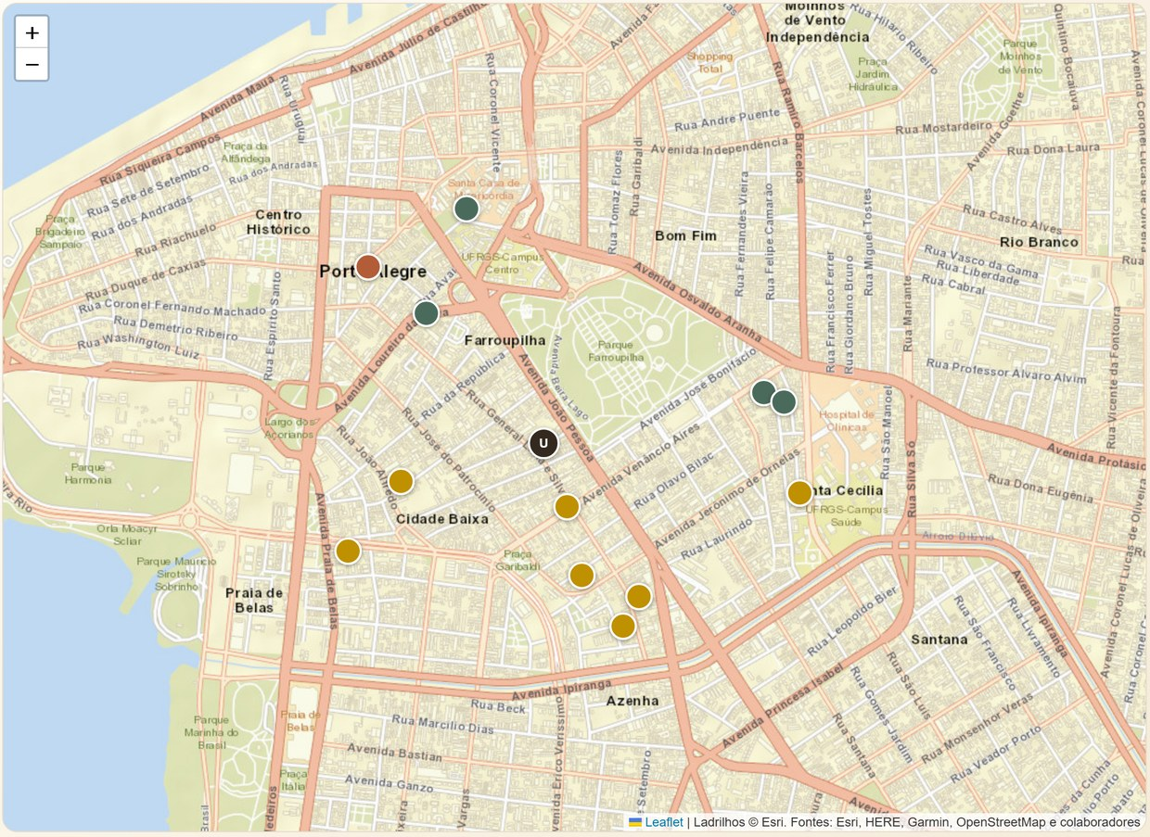
PONTO DE PARTIDA
DEMONSTRAÇÃO - A microárea inteira
12 famílias cadastradas na microárea
Unidade de saúde é ponto de partida e de retorno.
Nenhum turno cabe todas as famílias.
12
1
FAMÍLIAS
URGÊNCIA ALTA
A cor do pino é a urgência: vermelho é alta, amarelo é média, verde é baixa.
Notes:
Coordenadas reais de Porto Alegre, dados clinicos ficticios. Diga o recorte: um agente, um turno, uma microarea. A unidade de saude e o pino escuro marcado com U.

Slide 11
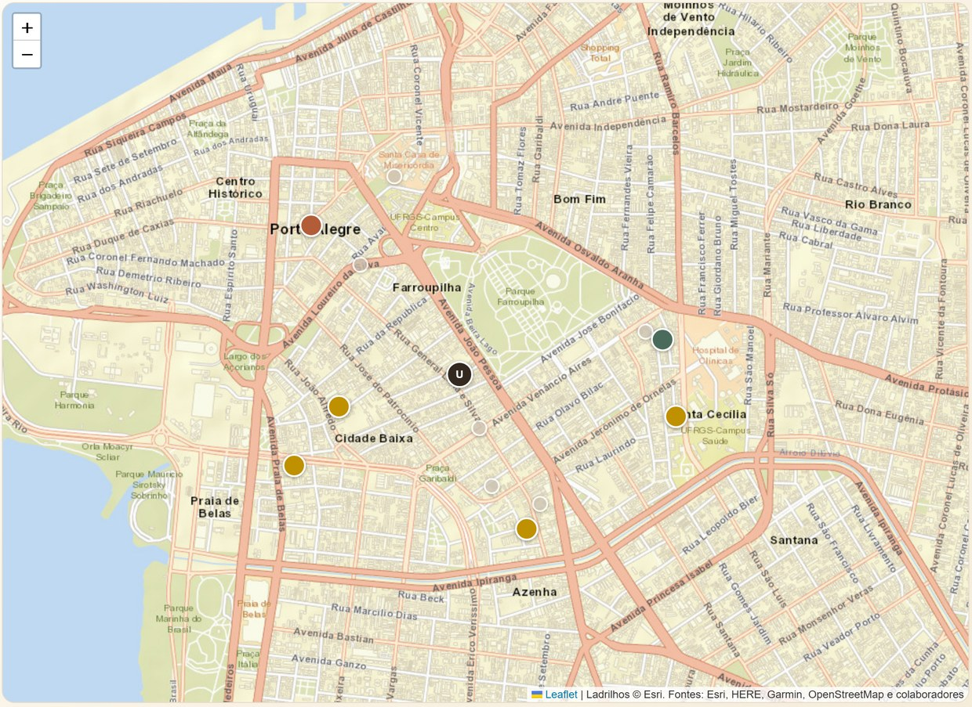
DEMONSTRAÇÃO · PASSO 1
DEMONSTRAÇÃO - Seleção
A ordenação dos atendimentos prioriza urgência clínica e o atraso em relação ao intervalo máximo, respeitando o limite de 240 minutos.
6
6
NO TURNO
ADIADOS (saem do mapa)
* Esta camada ainda não sabe nada sobre a lei. Ela só escolhe com base em regras arbitrárias.
Notes:
Se perguntarem o criterio: prioridade clinica mais atraso relativo a janela de cada grupo, e corte no orcamento. O E5 mediu o ganho: cobertura de atrasados vai de 37% para 73%.

Slide 12
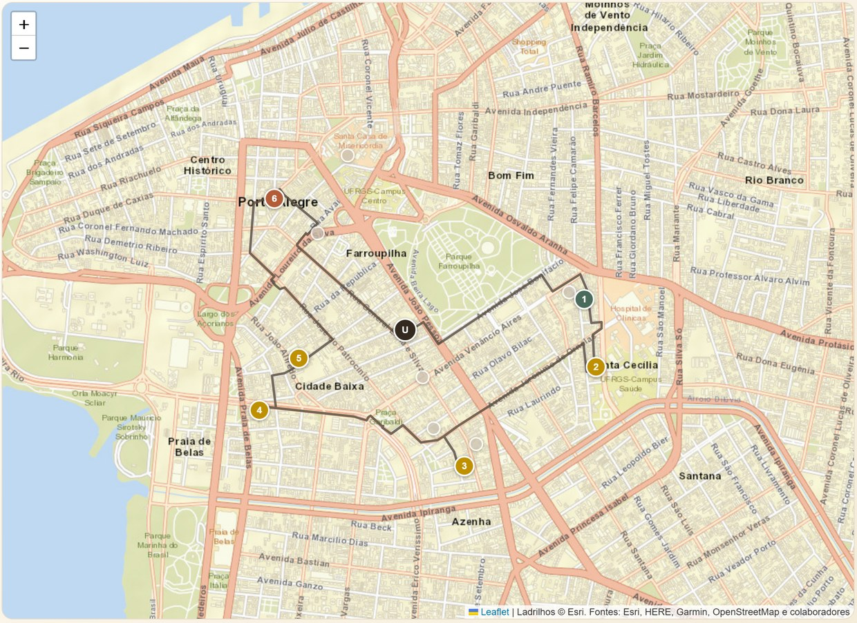
DEMONSTRAÇÃO · PASSO 2
DEMONSTRAÇÃO - Roteamento
A camada geométrica devolve uma sequência de paradas com 94 minutos de caminhada.
Ela otimiza somente distância. Não sabe exigencias da lei, nem os níveis de urgência das casas.
18
94
MIN DE CARRO
MIN DE CAMINHADA
Para demonstrar o pipeline, definimos arbitrariamente que cada visita deve ter urgência menor ou igual a última visita realizada.
Notes:
Aqui o roteirizador esta deliberadamente CEGO a norma, que e a situacao de quem usa OR-Tools ou um servico externo. O tracado segue as ruas de verdade, nao liga as coordenadas em reta.

Slide 13
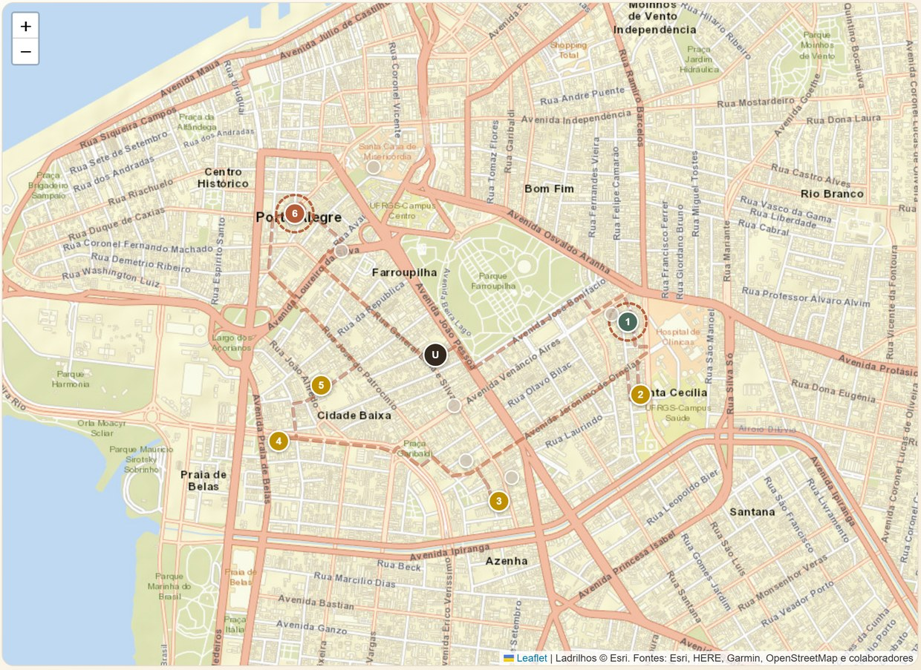
DEMONSTRAÇÃO · PASSO 3
DEMONSTRAÇÃO - Falha na rota: protocolo NÃO cabe
ROTA REPROVADA PELO PROTOCOLO
A 1ª parada é p4 (urgência baixa) e p7 (urgência alta) só seria atendido na 6ª. Nessa rota, iniciar uma visita de baixa urgência exigiria que nenhuma urgência alta estivesse pendente.
50
0,03s
ESTADOS EXAURIDOS
PARA PROVAR
O planejamento não disse que não encontrou: ele exauriu o espaço e demonstrou que não existe.
Notes:
Os dois aros tracejados no mapa sao p4 e p7, os pinos 1 e 6. Este e o momento de dizer que a inviabilidade e sensivel a ordem: vale para esta rota, nao para o turno. Por isso vale voltar ao passo 2.

Slide 14

DEMONSTRAÇÃO · PASSO 2, DE NOVO
DEMONSTRAÇÃO - Outra rota, mesma distância
A camada geométrica é chamada outra vez e devolve outra ordem. É a mesma volta percorrida ao contrário, logo, custa os mesmos 94 minutos de caminhada.
18
94
MIN DE CARRO
MIN DE CAMINHADA
O que separa uma rota válida de uma inválida aqui não é o comprimento, é a ordem.
Notes:
Este e o slide que mais vale na demonstracao. Duas rotas geometricamente identicas, e so uma e executavel. O E13 mediu isso em 45 instancias: o custo da conformidade deu ZERO minuto de caminhada em todos os casos.

Slide 15
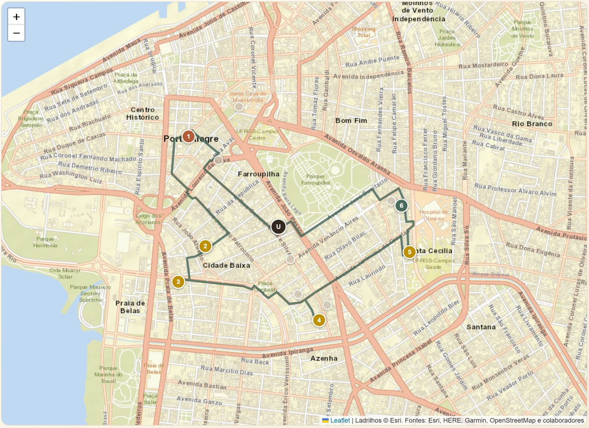
DEMONSTRAÇÃO · PASSO 3
DEMONSTRAÇÃO - Sucesso na rota: protocolo cabe
ROTA VÁLIDA SOB PROTOCOLO
O planejamento gerou 51 ações, com custo de 266 minutos, cumprindo em todas as paradas os requisitos legais, técnicos e operacionais, incluindo encaminhamentos quando o procedimento o exige.
51
266
AÇÕES
MIN DE TURNO
A urgência alta agora vem antes da baixa, que era exatamente o que faltava antes!.
Notes:
Com garantia de otimalidade, porque a busca usada aqui e A* com h_max. Se perguntarem o tempo: pouco mais de um segundo e meio.

Slide 16

DEMONSTRAÇÃO · RESULTADO
DEMONSTRAÇÃO - O protocolo formalizado
ROTA VÁLIDA SOB PROTOCOLO
A saída não é uma linha no mapa, é um roteiro: em cada parada, o que fazer, em que ordem, e quando sair da rota para repor material na unidade (representado em tracejado).
6
266
51
VISITAS
MIN DE TURNO
AÇÕES
Trocar o roteirizador não muda uma linha do domínio. Mudar a lei não muda uma linha do código de busca.
Notes:
Fecho da demonstracao. O tracejado terracota sai da parada 2 ate a unidade e volta: e o desvio de reposicao que o planejamento decidiu, e ele cai ENTRE visitas, nao no meio de uma, que era exatamente o erro do executor procedural.

Slide 17
CONCLUSÃO · SÍNTESE DO PROJETO
CONCLUSÃO
" Manter a norma como especificação declarativa preserva a corretude
do sistema diante de regras novas, a um custo de busca que ainda cabe
num turno real.
"
SE NÃO USARMOS PLANNING?
O QUE ALCANÇAMOS?
O programa guloso volta a falhar assim que entra uma regra que ninguém previu ao escrevê-lo.
Demonstramos que o diferencial não está em substituir algoritmos por Planning, mas em integrá-los de forma que se complementem, explorando os aspectos vantajosos dessa abordagem.
17
Notes:
Fecho. O trunfo do trabalho nao e ter usado Planning. E termos medido COMO ele ajuda neste problema, inclusive descobrindo que a resposta nao era a que esperavamos. Se a banca perguntar o que sobrou: declaratividade com efeito medido, e prova de inviabilidade. Se perguntar o que caiu: economia de tempo e exclusividade de capacidade. E a frase final: nenhuma das duas metades sozinha resolve.

Slide 18
AGRADECEMOS PELA ATENÇÃO
INF99003 · Ciclo 2 · Grupo B
Notes:
Fecho. O trunfo do trabalho nao e ter usado Planning. E termos medido COMO ele ajuda neste problema, inclusive descobrindo que a resposta nao era a que esperavamos. Se a banca perguntar o que sobrou: declaratividade com efeito medido, e prova de inviabilidade. Se perguntar o que caiu: economia de tempo e exclusividade de capacidade.

